Slide 1



화재 통합 시스템
훈련 과정명 : 프로젝트형 IOT 서비스 개발
운영 기관명 : MULTICAMPUS

Slide 2




Contents
프로젝트 배경
프로젝트 팀 구성 및 역할
프로젝트 수행절차 및 방법
수행 결과 및 느낀점

Slide 3
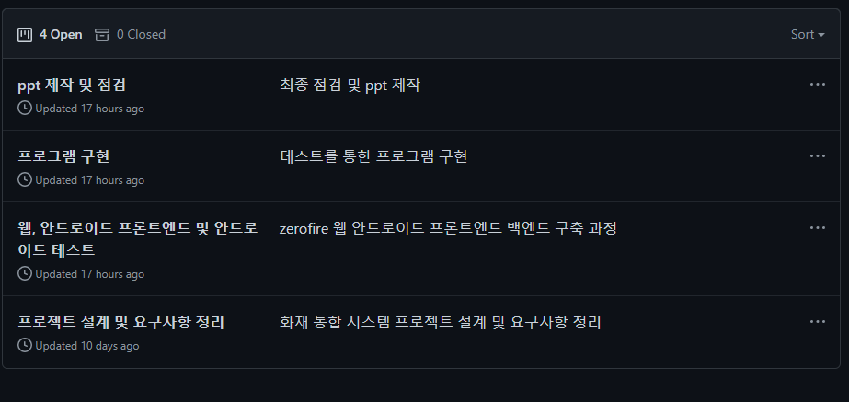
프로젝트 절차 및 배경
구분 | 기간 | 활동
사전 계획 | 4.22~5.3 | 주제 선정 및 일정 수립 주제 관련 사례 수집 사례를 바탕으로 swot 분석작성
테스트 | 5.4~5.14 | 각 기기들을 하나씩 실행하고 문제점 수정
구현 | 5.15~5.18 | 테스트를 통한 프로그램 구현
ppt 작성 및 보완 | 5.18~5.19 | ppt 작성 및 구현 보완 사항 해결
총 개발기간 | 4.22~5.3
Notes:
화재예방 프로젝트 아이디어를 제안했고 그에 따라 계획을 세웠습니다.
표를 작성해 기간별로 해야할 부분을 나눴고 그대로 진행하기로 했습니다.

Slide 4
프로젝트 주제
화재 통합 시스템 구현
선정배경
프로젝트 개요
최근 많이 발생하는 화재를 예방하고 문제를 해결할 수 있는 IoT 통합 서비스를 제공
프로젝트 개발환경
Linux, androidstudio, pycharm, github, arduino, django, mosqquitto
Notes:
크게 두 부분으로 진행되었습니다.

Slide 5



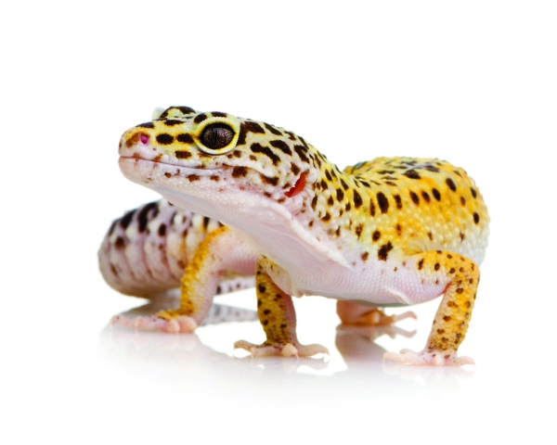

팀 구성 및 역할
심상진(팀원)
이채환(팀원)
web 구현
데이터 베이스 구축
mqtt 설계
https://github.com/deepDark2
자료조사
배경 모형 제작
mqtt 설계
https://github.com/ChaehwanLee/
김진우(조장)
강민성(팀원)
강기범(팀원)
프로젝트 기획
MQTT 설계 및 장비제어
Web 보조
mqtt 설계 보조
https://github.com/jinu12
mqtt 설계
안드로이드 보조
https://github.com/minsung0628
안드로이드 테스트
mqtt 설계
https://github.com/paramore0
Notes:
조원 소개 입니다.

Slide 6
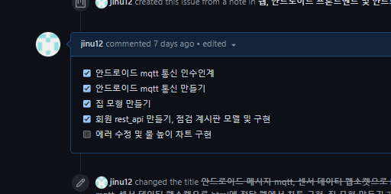
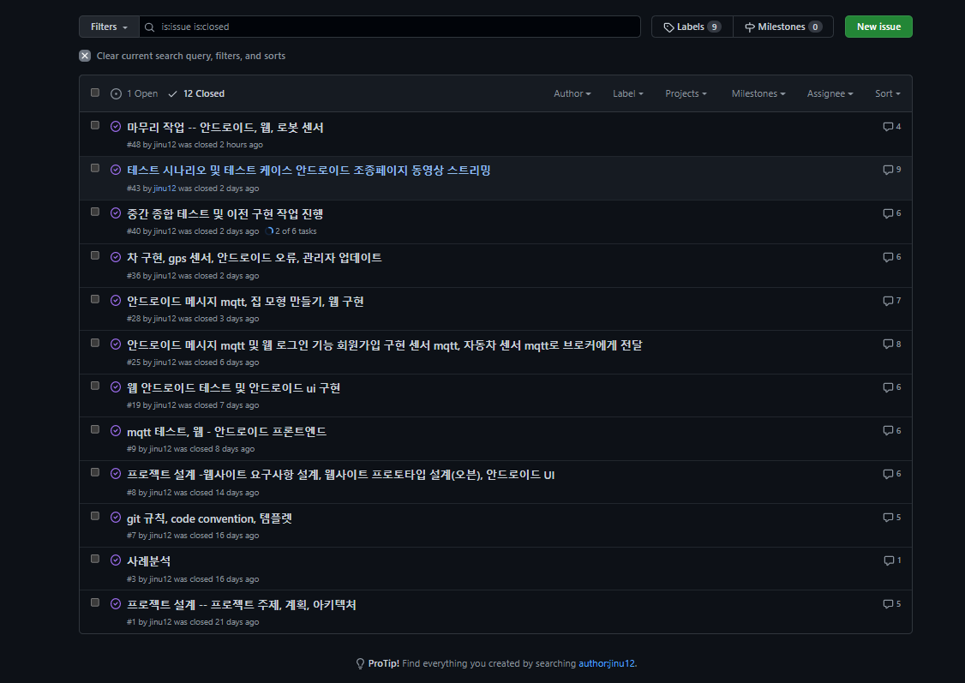
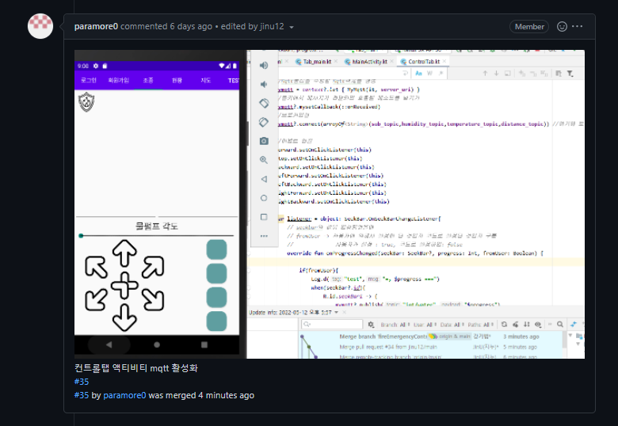
진행방식
github 이슈 페이지를 통해 계획 전달 및 작업 내용 공유
Notes:
깃허브의 이슈 부분을 중요하게 생각했고, 최대한 자세하게 매일의 기록을 남길 수 있도록
규칙을 만들고 그 규칙에 따라 코드를 작성하고 그날 했던 부분을 정리하여 이슈에 올렸습니다.
그래서 어떤 작업을 했고 얼마나 진행했는지 알 수 있도록 했습니다.

Slide 7
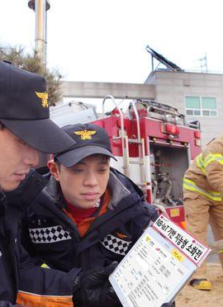
SWOT 분석 - 뉴스
LG 유플러스, 지능형 소화시전 개발
소화전 누수 상태, 동결 여부, 방수 압력 모니터링
직접 현장에 출동하지 않더라도 관제센터에서 확인
강점 모니터링, 원격조정 | 약점 세부적인 시스템 구현
기회 소방시스템에 적용가능 | 위협 개발비용
Notes:
NB-IoT 통신모듈을 탑재해 소화전 누수 상태, 동결 여부, 방수 압력에 대한 정보를 소방본부 관제센터가 NB-IoT 전용망으로 받아 모니터링이 가능해짐에 따라 소방관이 직접 현장에 출동하지 않더라도 관제센터에서 신속하고 편리하게 소화전 이상 유무를 확인할 수 있게 됐다.

Slide 8
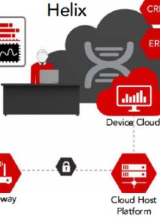
SWOT 분석 - 뉴스
원드리버, '디바이스 클라우드 공급'
소방차에 텔루루스를 탑재해 운영
원격으로 소프트웨어 업데이트
문제 해결을 위한 기술 자원 및 디바이스 구성 지원
강점 간단한 기능구현 | 약점 클라우드 비용
기회 디바이스 시장 진출 | 위협 거대기업의 시장점유
Notes:
북미 지역의 주요 도시 소방서에서 관내 소방차에 텔루루스를 탑재해 운영하고 있으며, 워터러스는 이러한 혁신을 위해 원격으로 소프트웨어를 업데이트하고, 문제 해결을 위한 기술 지원 및 디바이스 구성을 지원하는 윈드리버 헬릭스 디바이스 클라우드(Wind River Helix Device Cloud)를 채택

Slide 9
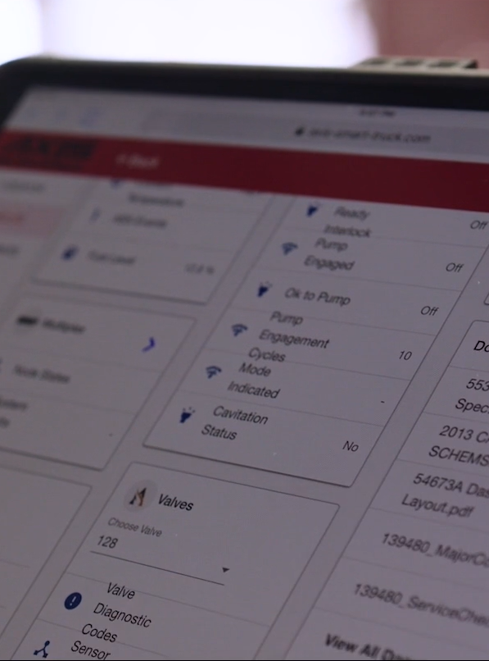
SWOT 분석 - 뉴스
IDEX 화재 및 안전, “스마트 트럭” IOT에서 마이크로소프트와 협업
실시간 통찰력을 제공해 진단 통찰력과 네트워크 기능
차량 신뢰성을 높이고 생명을 구하는 데 도움
강점 실시간 정보제공 | 약점 시스템구축 비용
기회 병원과 연계 | 위협 거대기업의 시장점유
Notes:
이 시스템ㅇ은 Windows 10 IoT 및 Azure를 사용하여 소방차의 수많은 시스템과 구성 요소를 연결하여 기술자와 유지 관리 직원에게 차량 상태에 대한 실시간 통찰력을 제공을 통해 진단 통찰력과 네트워크 기능은 기술자와 유지 보수 직원이 차량 신뢰성을ㅁㅁㅁㅁㅁ 높이고대 가동 중지 시간을 줄이며 궁극적으로 생명을 구하는 데 도움

Slide 10
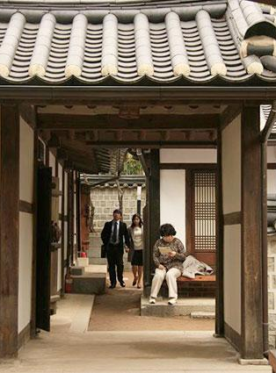
SWOT 분석 - 뉴스
북촌에 도입된 화재예방 및
응급서비스 IOT 시스템
환경 데이터를 감지 기록할 수 있는 센서가 장착된 비콘설치
70도에 도달하거나 넘으면 자동으로 119로 문자메시지를 발송
강점 화재 즉시 대응 | 약점 환경 데이터 종류
기회 다양한 데이터 기록 | 위협 설치비용
Notes:
이 서비스는 건물마다 5가지 환경 데이터(온도·습도·산소·이산화탄소·먼지)를 감지·기록할 수 있는 센서가 장착된 비콘(근거리 무선통신장치)을 설치하는 것이다. 실내 환경조건 실시간 감지와 빅데이터 분석 기능을 갖춘 이 시스템은 실내 온도가 섭씨 70도(화재감지기 작동 온도)에 도달하거나 넘으면 자동으로 119(국내 비상대응서비스)로 문자메시지를 발송한다.

Slide 11
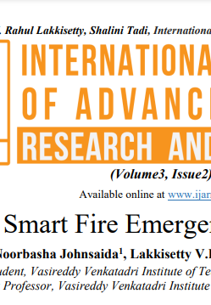
SWOT 분석 - 논문
IOT 기반 스마트 화재 비상 대응 시스템
전 세계의 현대식 건물들은 복잡해지고 증강
현대식 건물의 구조적 특성을 고려
자연재화로 인한 정전시 신속한 대피 가능해야함
강점 실시간 비상대응 | 약점 다양한 구조적 특성
기회 많은 건물들 | 위협 설치비용
Notes:
이 시스템은 Windows 10 IoT 및 Azure를 사용하여 소방차의 수많은 시스템과 구성 요소를 연결하여 기술자와 유지 관리 직원에게 차량 상태에 대한 실시간 통찰력을 제공을 통해 진단 통찰력과 네트워크 기능은 기술자와 유지 보수 직원이 차량 신뢰성을 높이고 가동 중지 시간을 줄이며 궁극적으로 생명을 구하는 데 도움

Slide 12
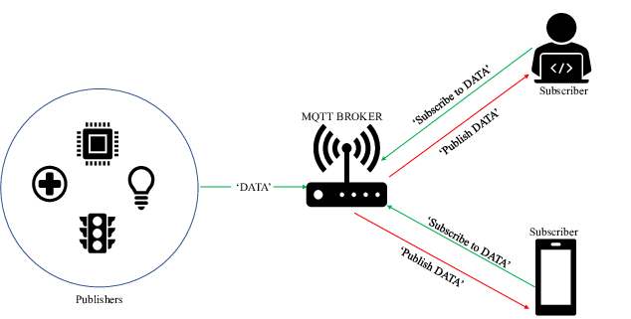
아키텍처
Mqtt 통신인 mosquitto를 이용해서 웹, 안드로이드, 센서 데이터 전송 및 전달

Slide 13
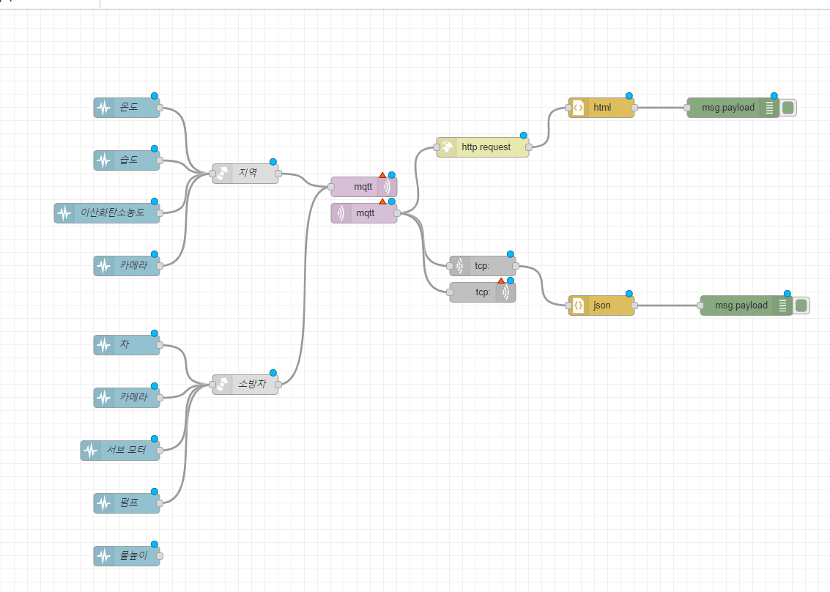
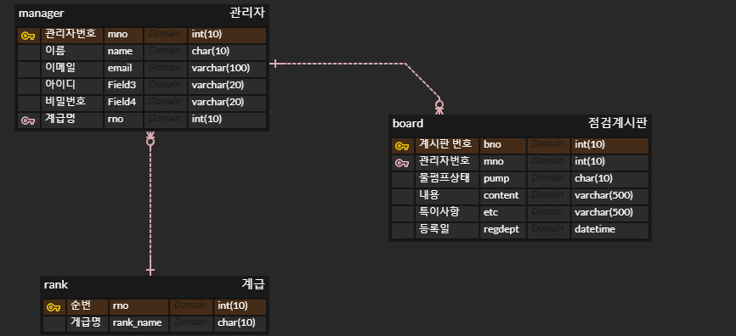
데이터베이스
Notes:
데이터 베이스의 대략적인 구조입니다.
좌측이 웹이고 우측은 안드로이드 입니다.

Slide 14
요구사항-Web
웹(Web)
화재가 발생할 시 라즈베리 카메라를 통해 화면 실시간 스트리밍
화재가 발생하면 부저 센서에 삐 소리 나게 끔
센서가 있는 지역과 소방차가 있는 지역을 tmap api를 통해 표시

Slide 15
요구사항-라즈베리파이(소방차)
라즈베리파이(Car)
MQTT 통신으로 모터드라이버(2A L298N)와 DC모터를 제어 해 소방차 앞 뒤 좌 우 이동
수중 펌프 모터(SZH-GNP 155)와 서보모터(SG-90)을 이용해서 불을 제거

Slide 16
요구사항-라즈베리파이(지역)
라즈베리파이(Area)
불꽃감지 센서와 온도습도 센서로 지역 현황 확인
화재 발생시 부저를 통한 경보
라즈베리카메라 불이 난 화면 스트리밍

Slide 17
요구사항-안드로이드
안드로이드(App)
MQTT 통신을 통해 차량 제어
차량 모바일 화면 스트리밍
서브모터와 수중펌프모터로 소화전 제어
Notes:
안드로이드 파트에서의 목적은 컨트롤러 앱을 구성해 아래와 같이 구동하는 것입니다
사용자를 확인하기
라즈베리파이 카메라에서 전송되는 실시간 화면을 확인하기
구성한 컨트롤러를 이용해 목표 위치까지 이동 및 화재 진압
감시지역의 간단한 정보 파악

Slide 18

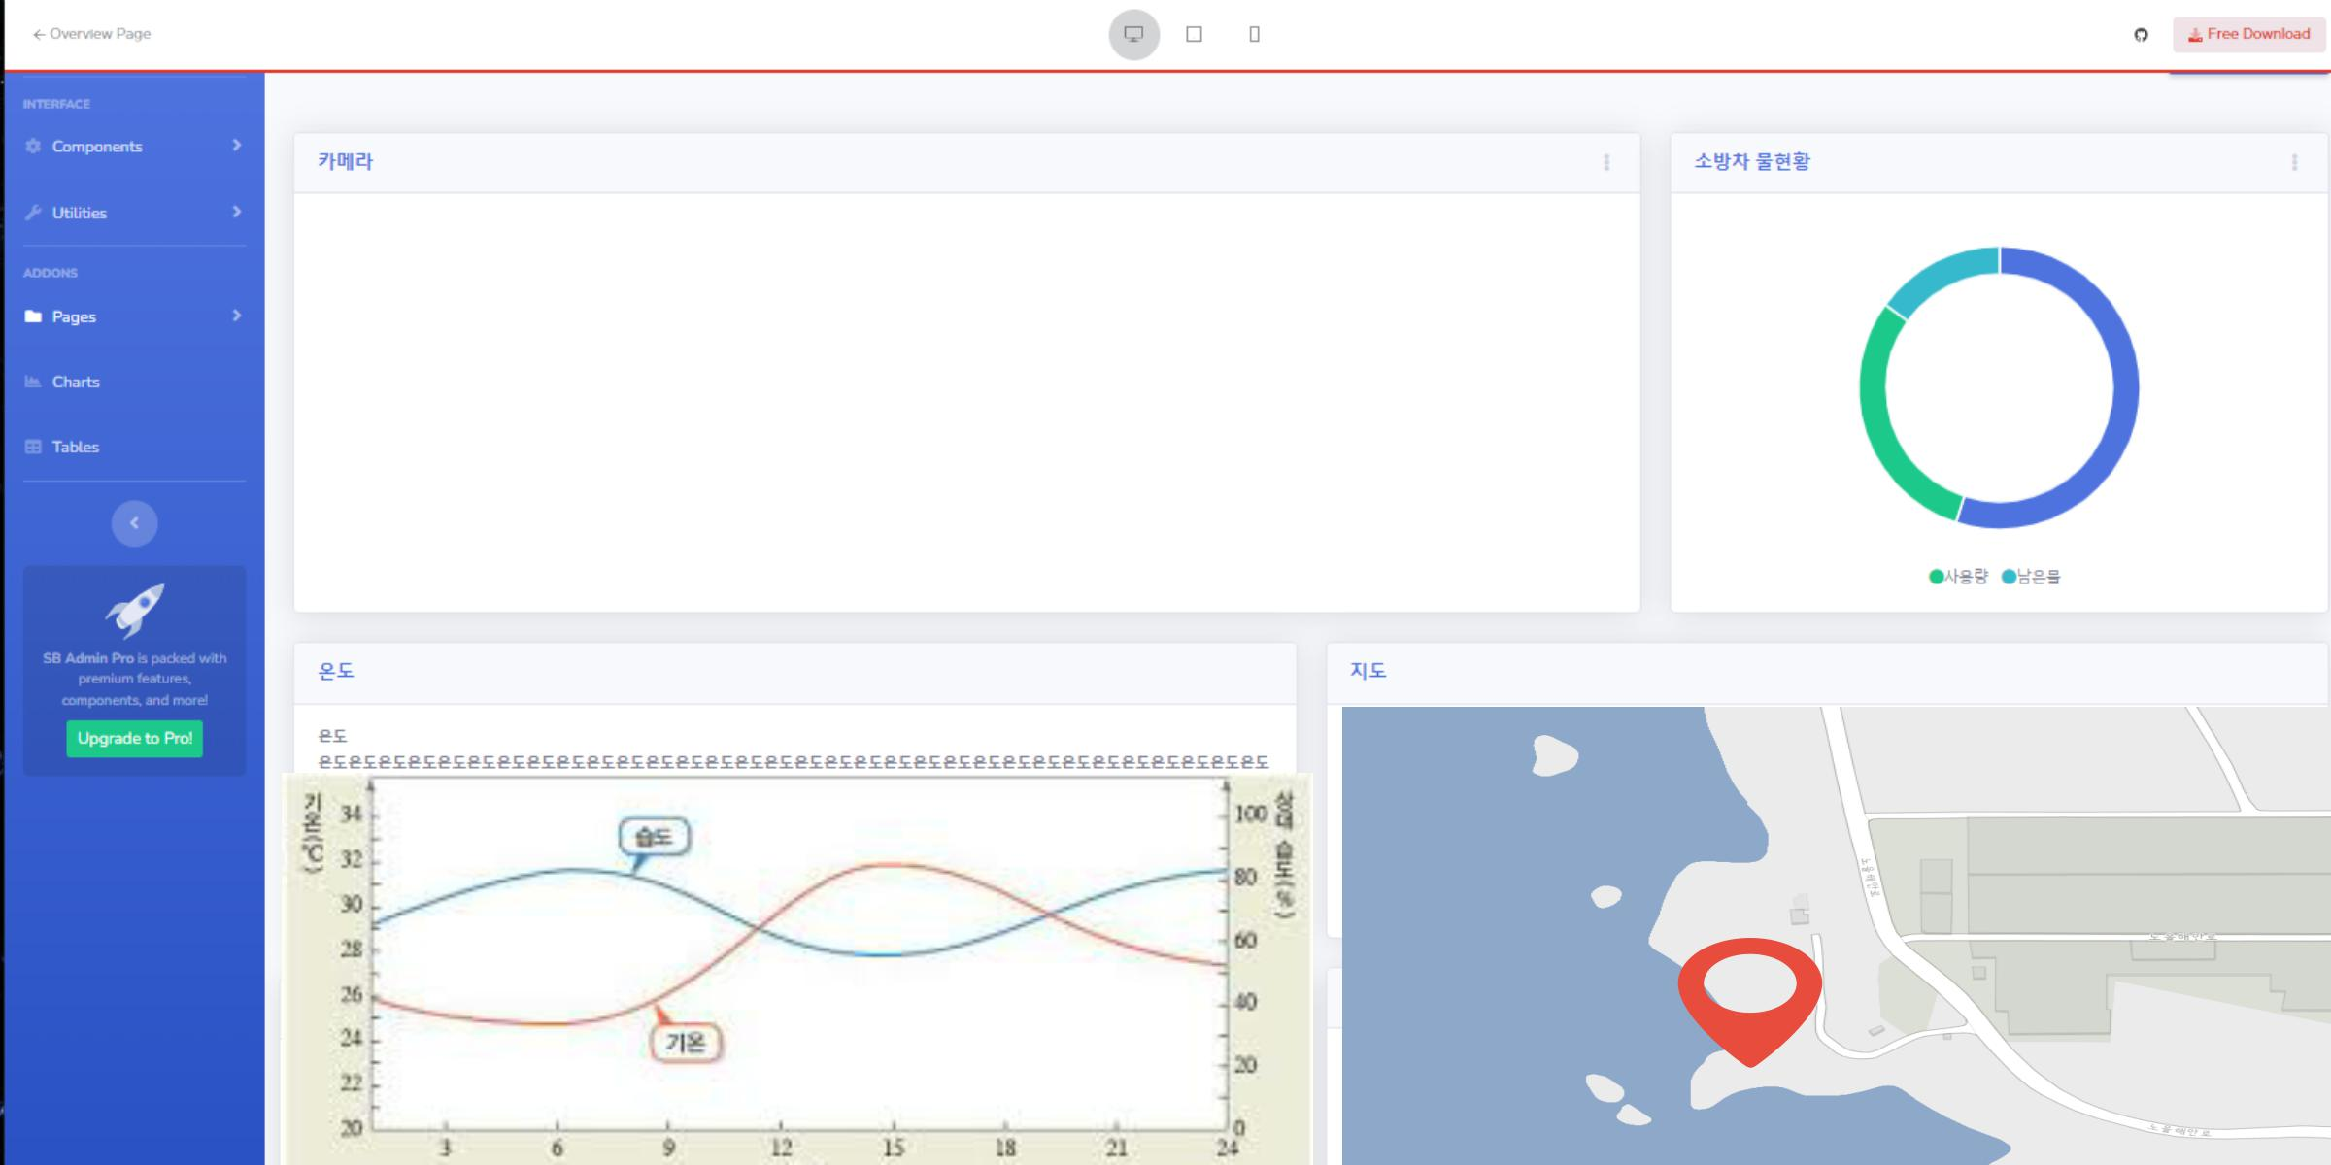
와이어 프레임 - 웹
Notes:
부트스트랩을 활용해서 UI를 가져왔고 웹의 구현할 기능을 대략적으로 그려보았습니다.

Slide 19
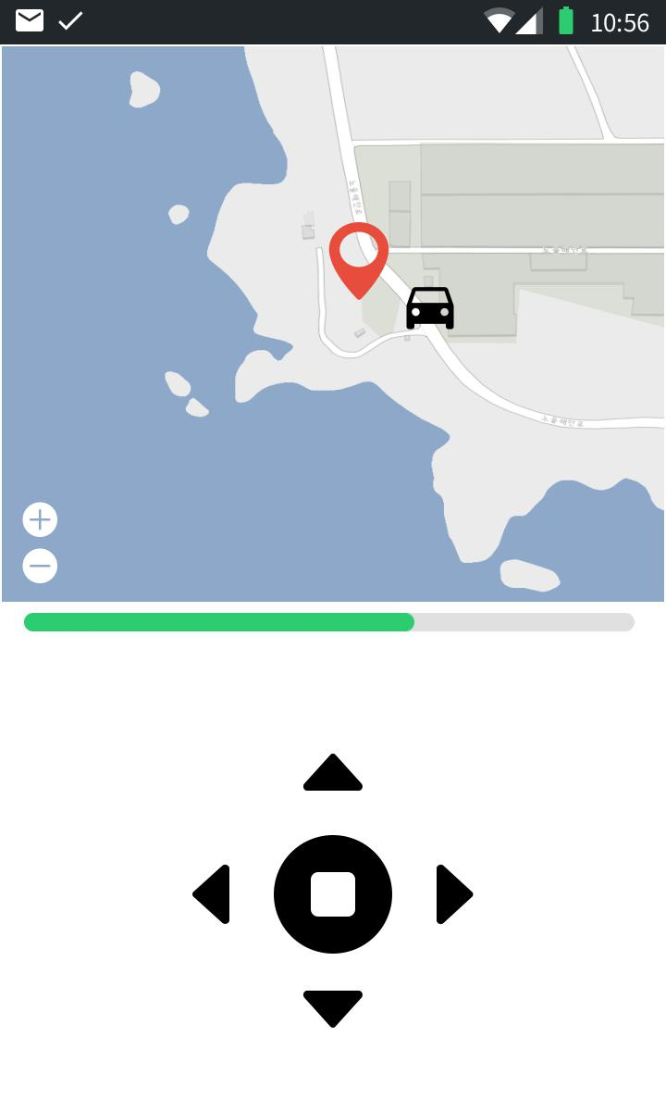
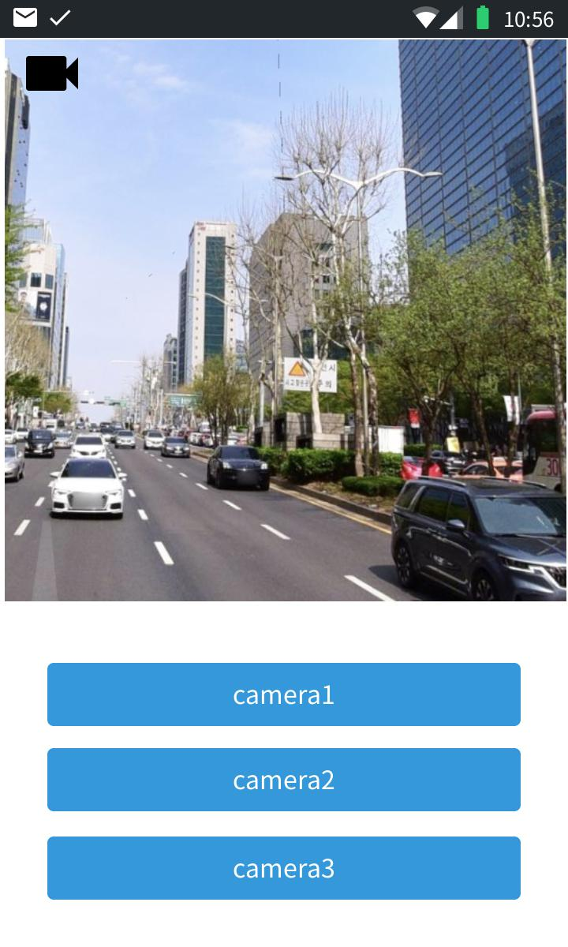
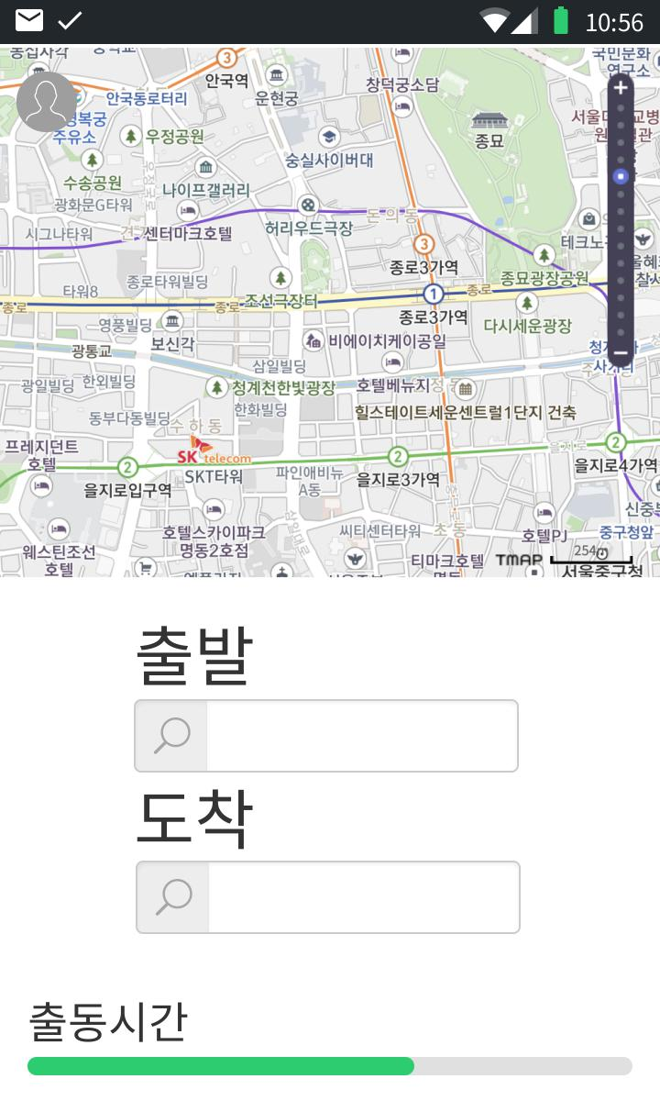
와이어 프레임 - 안드로이드
Notes:
와이어프레임을 활용해서 안드로이드 화면을 디자인해봤습니다.
좌측부터, 자동차 조정화면, 출동하는 카메라 화면, T-MAP Api를 활용한 지도 표시 기능을 구현페이지를 그려봤습니다.

Slide 20
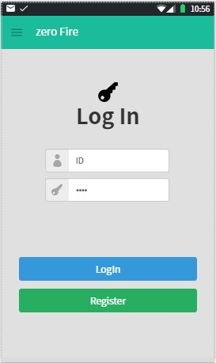
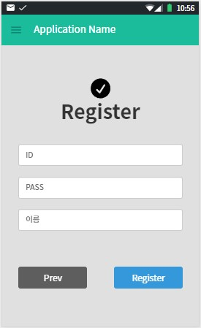
와이어 프레임 - 안드로이드
Notes:
안드로이드에서의 로그인화면, 회원가입 화면을 계획했습니다

Slide 21
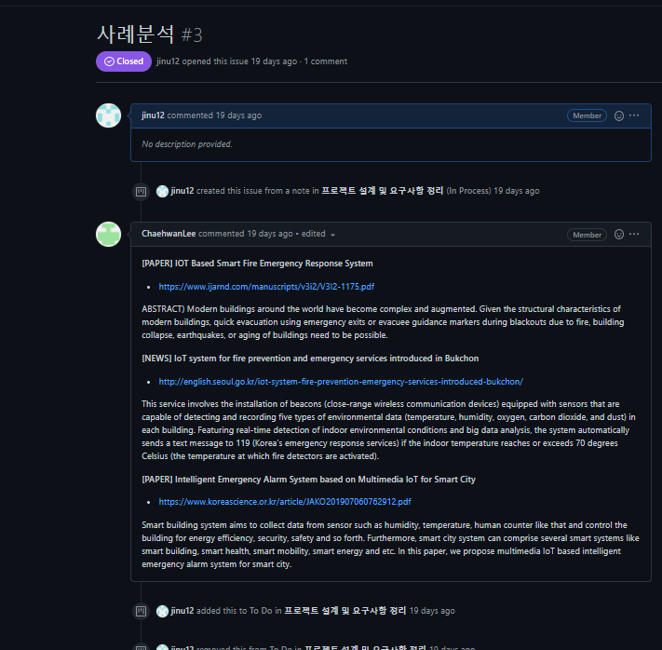
자료조사
Notes:
Iot Based 스마트 화재 비상 시스템
북촌 화제 예방 과 응급 서비스
스마트시티를 위한 멀티미디어 IoT 기반 지능형 비상경보시스템

Slide 22
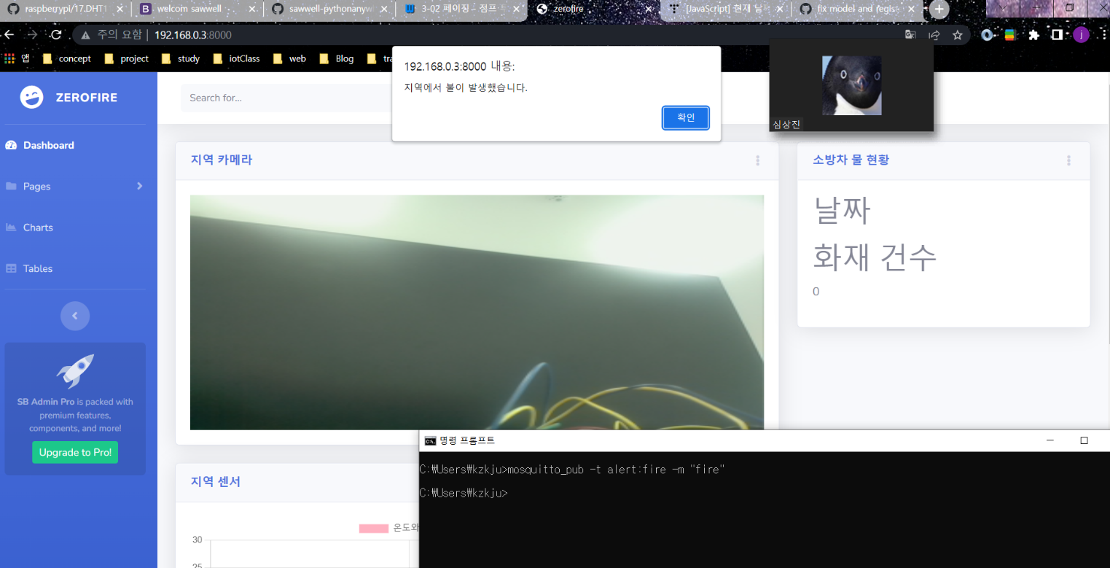
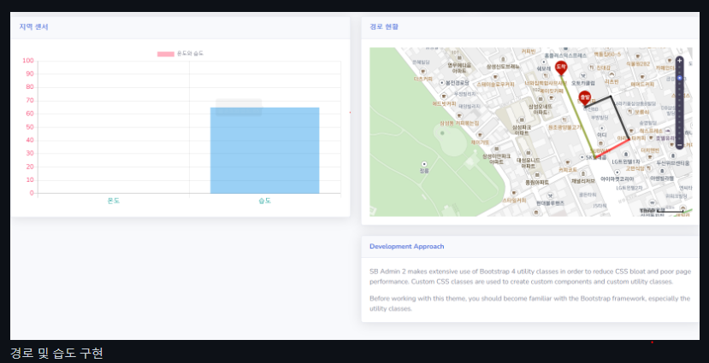
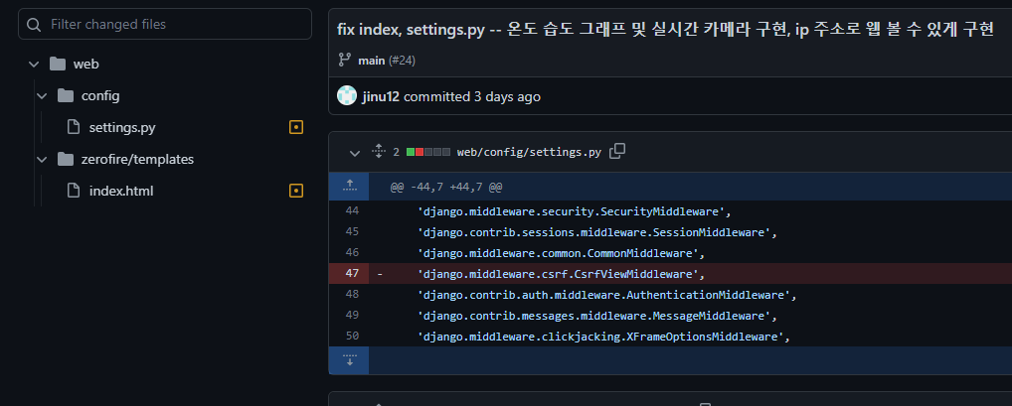
웹 사이트 센서 페이지 구현
Notes:
웹사이트 페이지를 구현했고 화재가 발생했다는 신호가 들어오면 알림창을 띄울 수 있도록 만들었습니다.
그리고 막대 차트와 티맵 api를 활용한 지도 페이지도 구현했습니다.

Slide 23
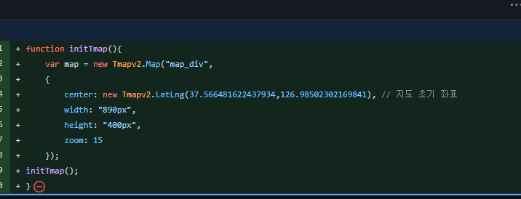
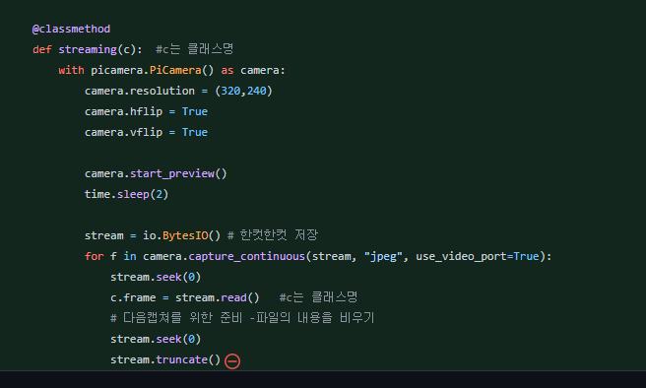
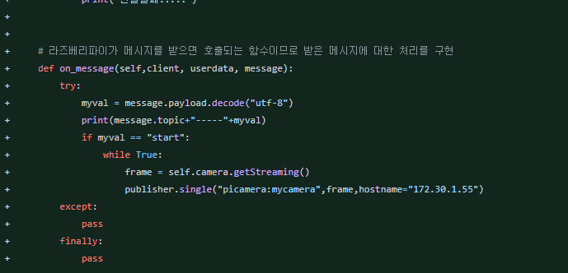
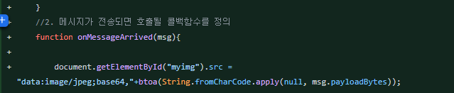
웹 사이트 센서 페이지 구현
Notes:
웹사이트 페이지를 구현했고 화재가 발생했다는 신호가 들어오면 알림창을 띄울 수 있도록 만들었습니다.
그리고 막대 차트와 티맵 api를 활용한 지도 페이지도 구현했습니다.

Slide 24
문제 해결
화재가 발생했다고 가정을 했을 때 소리가 안 울려서 찾아 본 결과
크롬에서 자동 재생 정책이 변경됨
play 함수가 반환한 Promise에서 reject가 되었는지 확인하는 코드 작성으로 해결
카메라 스트리밍 할때 서보 모터 떨림 발생
명령어를 실행하기 전 서보 모터를 연결하고 명령어 실행 후 서보 모터 연결해제

Slide 25
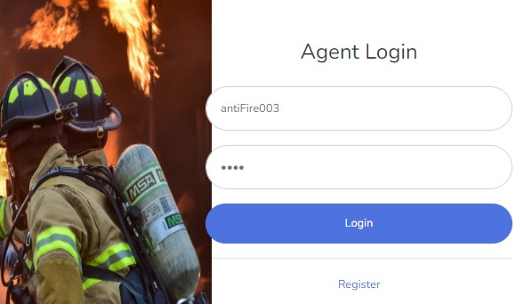
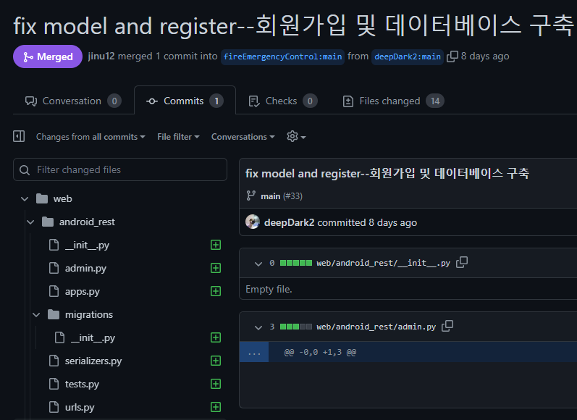
웹 로그인 페이지 구현
Notes:
왼쪽의 로그인 페이지 기능을 만들었고 깃허브에 커밋을 보며 작업을 했습니다.

Slide 26
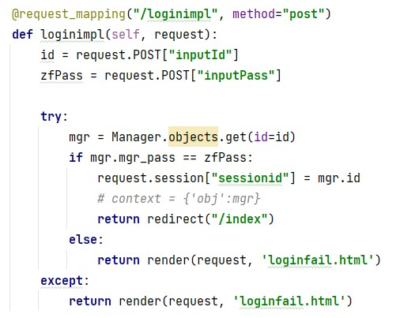
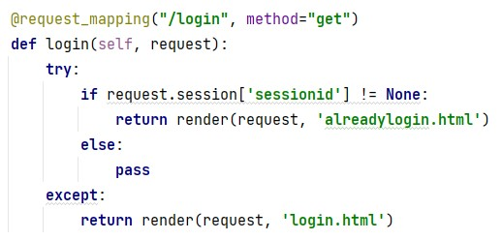
웹 로그인 페이지 코드
Notes:
왼쪽의 로그인 페이지 기능을 만들었고 깃허브에 커밋을 보며 작업을 했습니다.

Slide 27
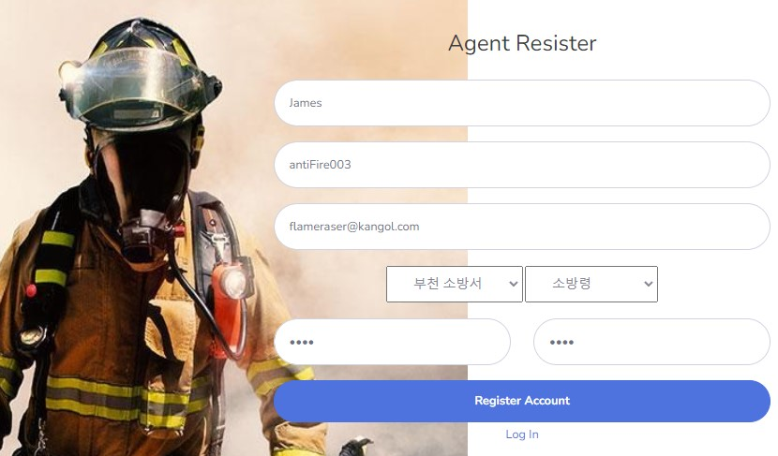
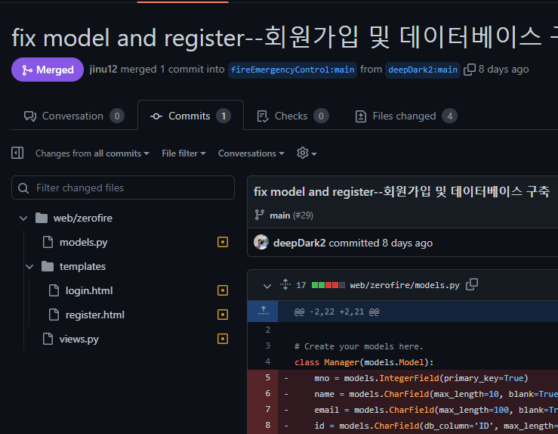
웹 회원가입 페이지 구현
Notes:
회원가입 기능인데 제작시 웹과 모바일 환경이 조금씩 달라 나중에 합칠 때 어려움이 있었지만,
여러 방법을 찾고 수정하며 기능을 구현했습니다.

Slide 28
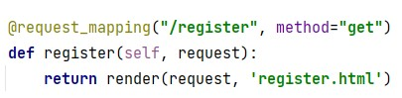
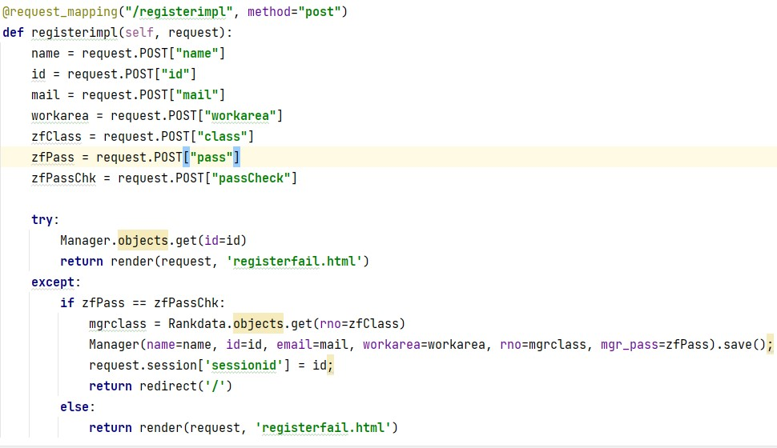
웹 회원가입 페이지 코드
Notes:
회원가입 기능인데 제작시 웹과 모바일 환경이 조금씩 달라 나중에 합칠 때 어려움이 있었지만,
여러 방법을 찾고 수정하며 기능을 구현했습니다.

Slide 29
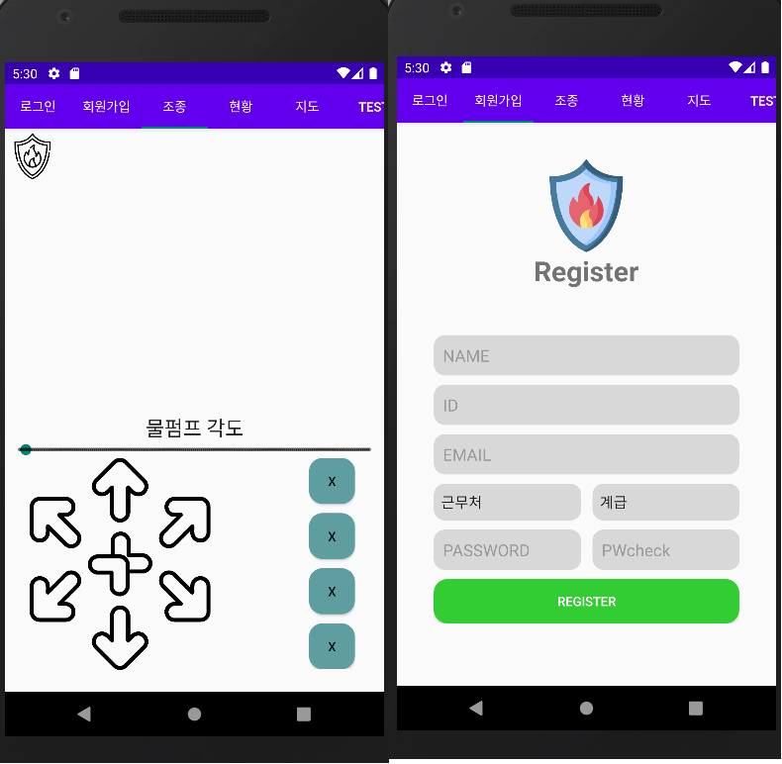
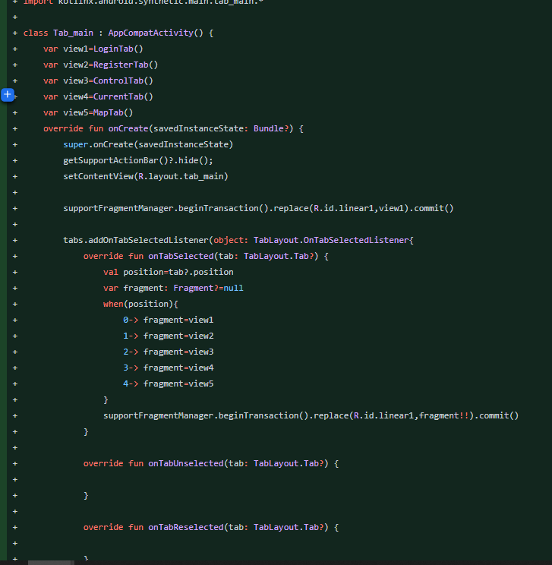
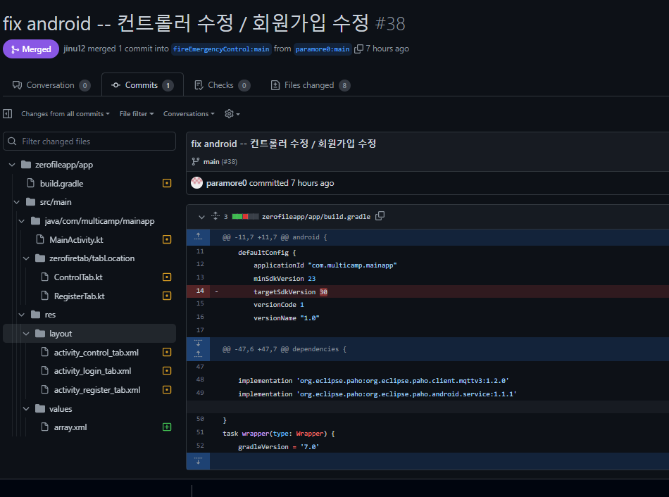
안드로이드 구축
Notes:
좌측은 코틀린으로 구현된 실제 안드로이드 화면입니다.
중점적으로 본 차량 이동기능과 물펌프 방향을 조절할 수 있는 기능을 넣었고,
오른쪽 하단의 사각형으로 물을 뿜어내고 잠그는 기능을 생각하며 초기 디자인을 만들었습니다.
바로 옆의 사진은 모바일에서 회원가입을 하는 UI와 기능을 추가한 모습입니다.

Slide 30
안드로이드 구축
Notes:
좌측은 코틀린으로 구현된 실제 안드로이드 화면입니다.
중점적으로 본 차량 이동기능과 물펌프 방향을 조절할 수 있는 기능을 넣었고,
오른쪽 하단의 사각형으로 물을 뿜어내고 잠그는 기능을 생각하며 초기 디자인을 만들었습니다.
바로 옆의 사진은 모바일에서 회원가입을 하는 UI와 기능을 추가한 모습입니다.

Slide 31
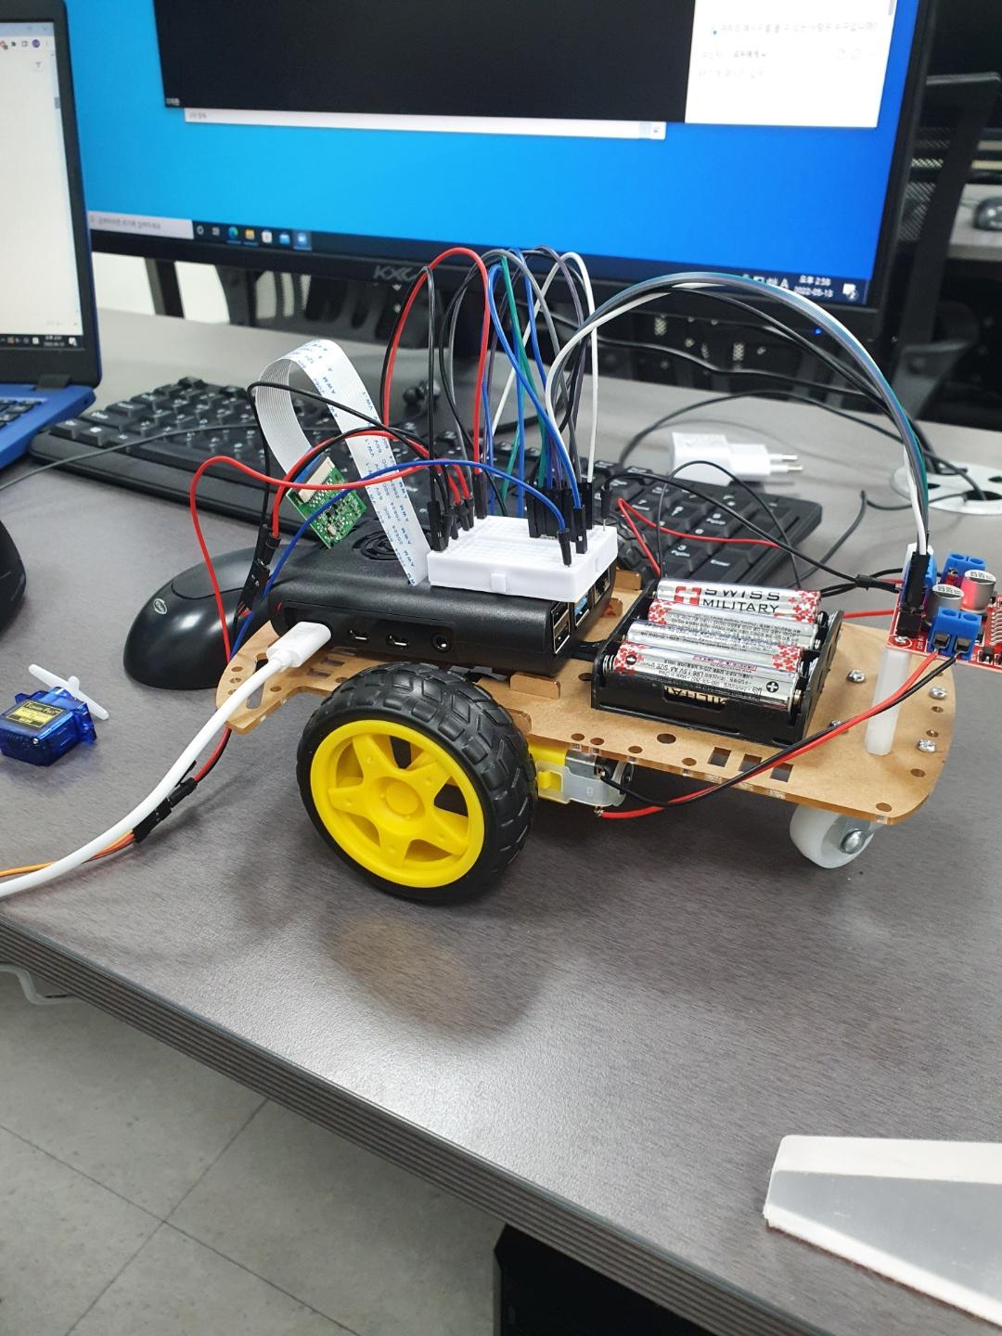
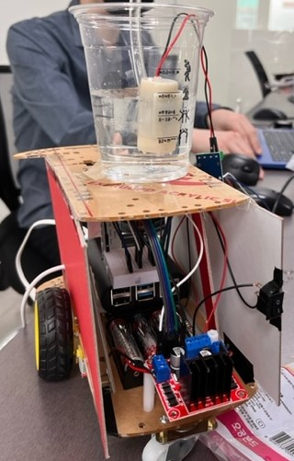
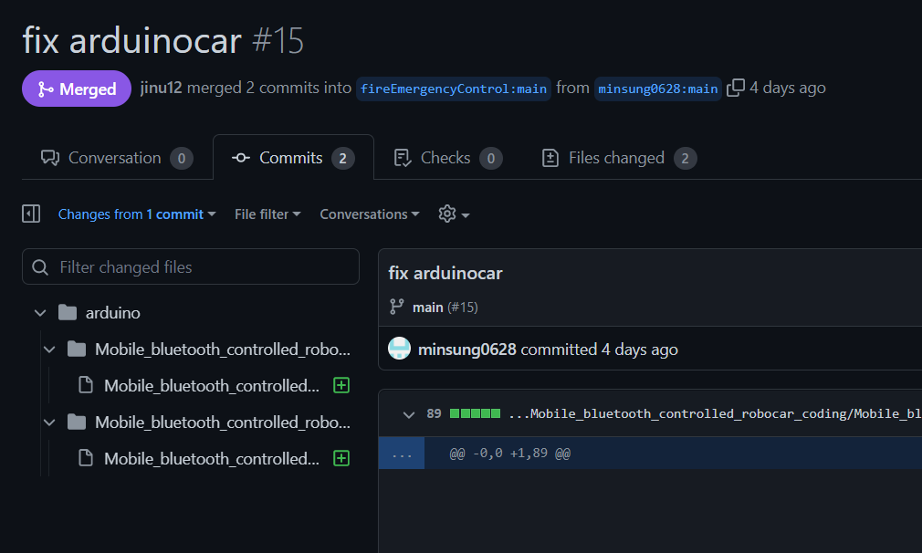
소방차 구현
Notes:
소방차 구현입니다.
라즈베리파이와 모터 그리고 카메라를 활용해서 자동차를 구현했습니다.
초기에 라즈베리파이의 전력이 문제인지 회로가 문제인지 어려운 부분들이 있었지만,
나중에는 방향제어와 물을 뿜어낼 수 있는 기능을 합쳐 구현을 완료했습니다.
아쉬운 점이 있다면 대각선 버튼을 눌러서 이동시 완벽한 이동을 구현하지 못한 점이지만, 그 외에 기능들은 원하는 대로 구현했습니다.

Slide 32
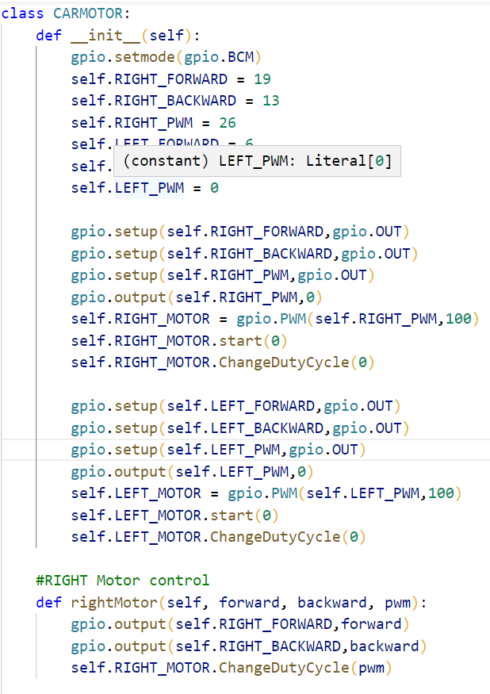
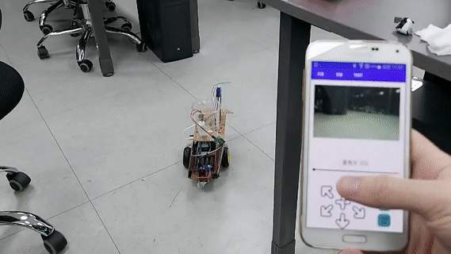
소방차 세부
소방차 이동 - 드라이브 모터, DC 모터
Notes:
좌측은 실제 이동하는 모습입니다.
그리고 우측은 서보 모터를 활용한 제어 모습입니다.

Slide 33
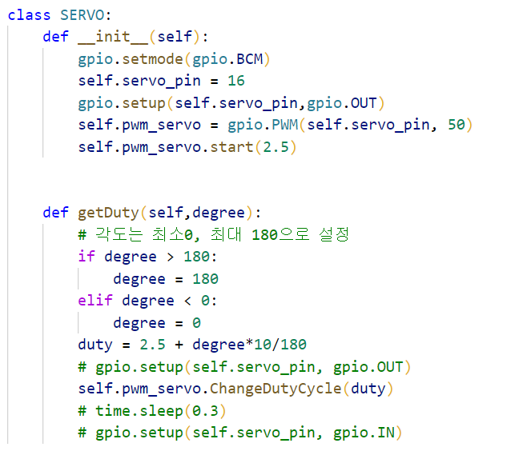
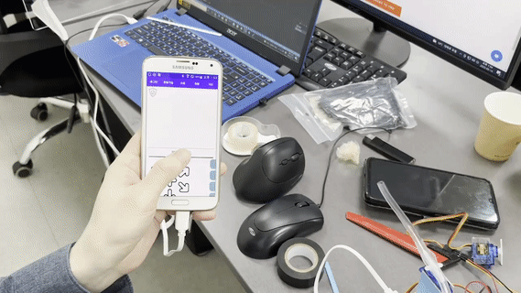
소방차 세부
소방호스 제어 - 서보 모터
Notes:
좌측은 실제 이동하는 모습입니다.
그리고 우측은 서보 모터를 활용한 제어 모습입니다.

Slide 34
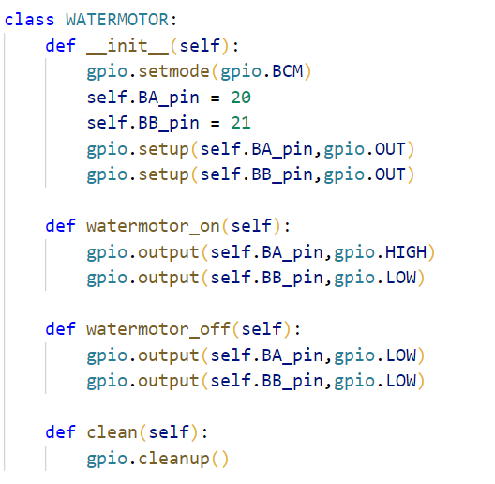
소방차 세부
소방호스 제어 - 워터 펌프
Notes:
좌측은 실제 이동하는 모습입니다.
그리고 우측은 서보 모터를 활용한 제어 모습입니다.

Slide 35
문제 해결
안드로이드 앱에서 mqtt 메시지를 받아 명령어를 처리할 때 중간에 메시지 타입을 변경해서 후속 작업이 멈춤
받은 메시지를 ‘:’로 구분해서 구별하는 메시지 타입을 통일해서 해결
소방차에서 PI카메라로 스트리밍을 할 때 스트리밍이 시작되면 후속 명령어를 실행하지 못함
스트리밍 작업만 쓰레드로 분리
서보 모터가 떨림이 발생 명령어를 실행하기 전 서보 모터를 연결하고 명령어 실행 후 서보 모터 연결해제
다른 방법으로는 pigpio library활용

Slide 36
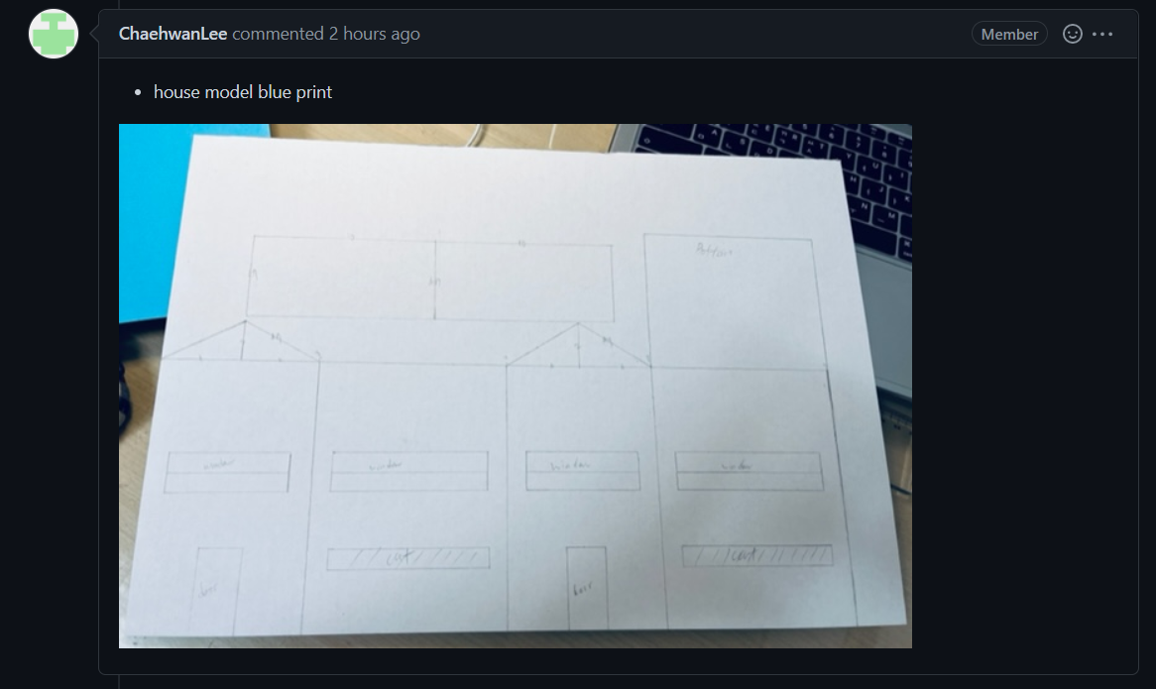
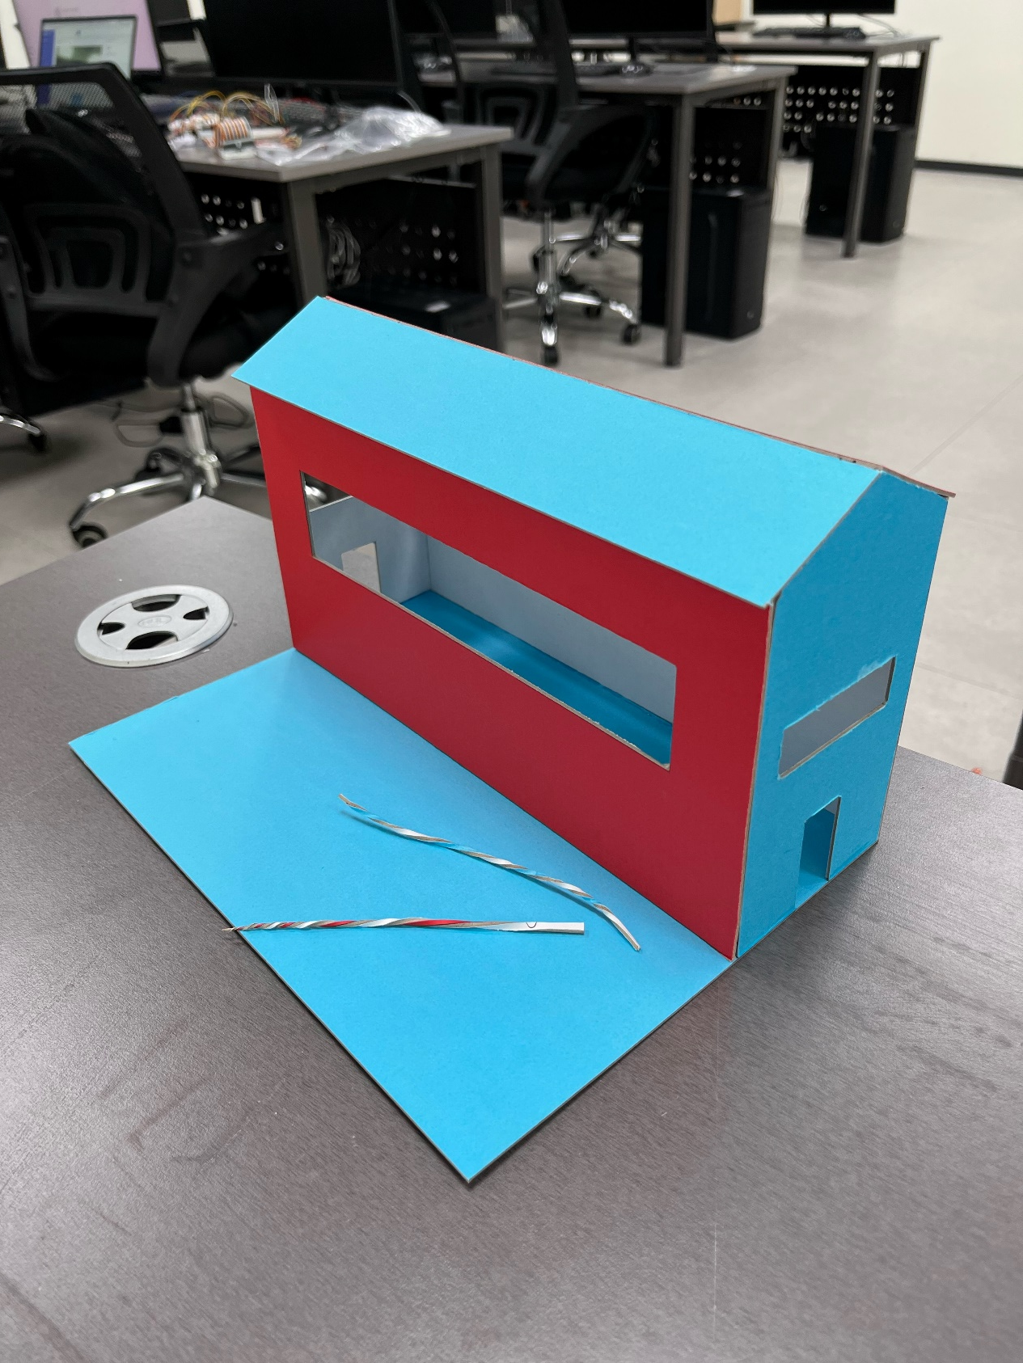
라즈베리 파이 집 모형 구현
Notes:
집에서 불이났을 때 출동하는 장면을 가정했기 때문에 모델을 구현하고 만들었습니다.
대략적으로 자료들을 찾아보고 도안을 그렸고, 하드보드를 잘라 붙여서 집 모형을 완성했습니다.
시연 영상에서 자세한 부분을 볼 수 있고, 가정에 설치된 센서에서 소리와 불빛이 나는 모습을 구현했습니다.

Slide 37
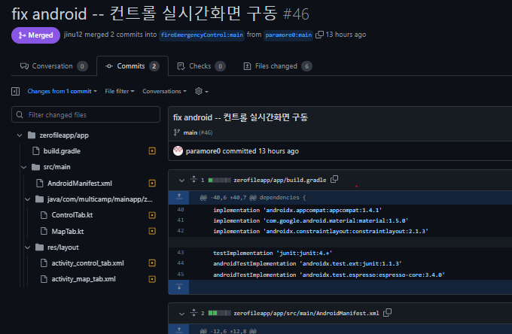
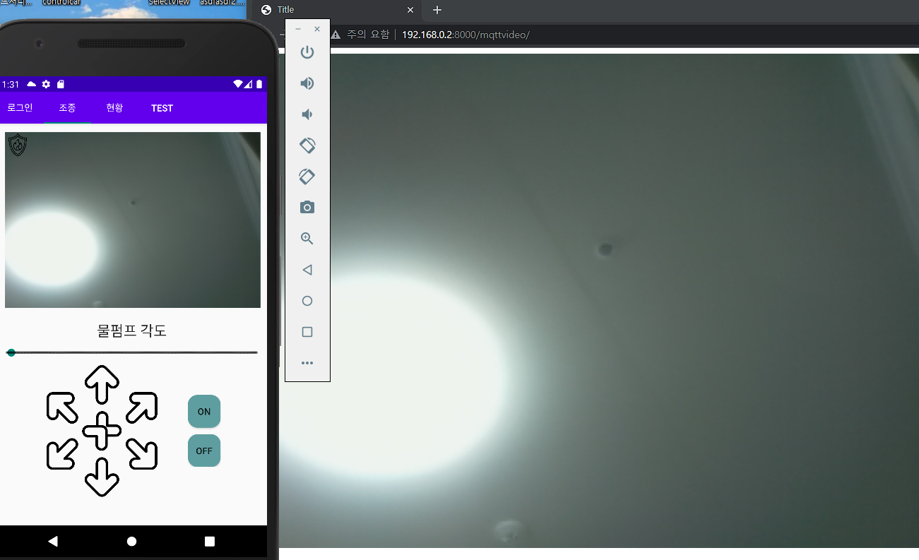
안드로이드 조종 페이지 수정
Notes:
파이 카메라와 안드로이드 조종 페이지 수정 부분입니다.
안드로이드를 배웠지만, 웹과 연결부분에서 조금씩 오류가 있었습니다.
그럼에도 구글자료 검색과 강사님에게 질문도 하면서 고민하며 구현했습니다.

Slide 38



안드로이드 조종 페이지 수정
Notes:
파이 카메라와 안드로이드 조종 페이지 수정 부분입니다.
안드로이드를 배웠지만, 웹과 연결부분에서 조금씩 오류가 있었습니다.
그럼에도 구글자료 검색과 강사님에게 질문도 하면서 고민하며 구현했습니다.

Slide 39
문제 해결
물펌프 각도를 제어할 때 SeekBar의 progress를 mqtt로 메시지를 보내서 작업했는데 progress가 숫자값
- 메시지를 “XXX : xxx”형식으로 보내 구분자로 작업
SeekBar를 움직였을 때 다른 Fragment로 바꾼 후 다시 조종 Fragment로 왔을 때 앱이 정지됨
- SeekBar를 움직일 때 if 문의 실행조건을 fromUser로 바꾼 후 해결
소방차의 PI카메라에서 스트리밍 했을 때 WebView를 통해 안드로이드 앱으로 화면 출력
- WebView를 이용했기 때문에 파이썬에서 서버를 실행해야 했다

Slide 40


일지 작성 페이지 구현
Notes:
django를 통해 화재 출동과 그 결과를 기록할 수 있는 페이지를 구현해보았습니다.
DB부분을 만들고 적용하는 부분에서 몇 가지 수정작업을 거쳐 구현을 완료했습니다.

Slide 41


일지 작성 페이지 구현
Notes:
django를 통해 화재 출동과 그 결과를 기록할 수 있는 페이지를 구현해보았습니다.
DB부분을 만들고 적용하는 부분에서 몇 가지 수정작업을 거쳐 구현을 완료했습니다.

Slide 42


차트 페이지 구현
Notes:
안드로이드에서 선형차트를 이용해 더미데이터를 출력한 모습입니다
임시로 제작한 코드였기 때문에 온습도 데이터 수신에 적합하지 않은 상태였습니다

Slide 43


안드로이드 로그인 구현
Notes:
프래그먼트에서 로그인과 조종, 현황 모두를 띄우는건 오류가 있다고 생각해서
액티비티로 작성된 로그인페이지에서 프래그먼트로 작성된 조종, 현황 페이지로 넘어가게 만들었습니다
웹에서 회원가입한 사용자의 데이터를 확인해 로그인 시키고 프래그먼트를 출력해 확인하는 모습입니다

Slide 44


안드로이드 로그인 구현
Notes:
프래그먼트에서 로그인과 조종, 현황 모두를 띄우는건 오류가 있다고 생각해서
액티비티로 작성된 로그인페이지에서 프래그먼트로 작성된 조종, 현황 페이지로 넘어가게 만들었습니다
웹에서 회원가입한 사용자의 데이터를 확인해 로그인 시키고 프래그먼트를 출력해 확인하는 모습입니다

Slide 45
문제 해결
로그인이 실행이 안되서 먼저 로직으로 잘 들어가지는지 확인
중간에 django_rest_api 에서 405 오류가 발생함
django에서 모델명을 변경하여 오류 해결

Slide 46


불꽃감지 센서 테스트
Notes:
라즈베리파이의 GPIO를 활용한 SPI 통신을 구현하려고 했으나
구현 시간이 오래걸리고 오류가 발생해서 주어진 시간내로 끝내기 위해 방향을 바꿨습니다.
빠르게 라즈베리파이로 아두이노를 원격접속하는 방법으로 개발 방향을 바꾸고,
아두이노 코드를 이용해서 코드 작성 후 테스트 하면서 값을 조정하면서, 시리얼 모니터 창에서 테스트 완료했습니다.

Slide 47


모형 집 아두이노 센서 테스트
Notes:
불꽃 감지 센서에 불꽃이 감지되면 화면에 경고창과 부저가 울리게 됩니다.

Slide 48
문제 해결
라즈베리파이로 아두이노를 제어하는 방법으로 대체하고 구현 완료함
불꽃감지센서에 +핀과 - 핀이 반대로 되어있어서 맞는 방향으로 꽂아서 해결함
arduino 통신 방법중 오류가 있어서 ESP8266MOD로 해결

Slide 49


메인페이지 센서 표시
Notes:
오류가 나는 부분은 없는지 메인페이지를 조금씩 수정하고 테스트 하며 센서 표시나 db에 제대로 뜨는지 확인했습니다.

Slide 50


메인페이지 수정 및 동영상 및 센서 표시
센서 데이터 표시
Notes:
오류가 나는 부분은 없는지 메인페이지를 조금씩 수정하고 테스트 하며 센서 표시나 db에 제대로 뜨는지 확인했습니다.

Slide 51
문제 해결
Script 에 jquery를 sdn으로 두 번 가져와 발생한 오류를 한 개를 없애서 해결
mqtt 통신으로 console 창에 센서 데이터와 동영상 데이터를 출력했으나
중간에 멈춰서 mqtt.js에서 안쓰는 script를 삭제한후 실행했더니 해결

Slide 52

안드로이드 현황 화면 수정

Slide 53
문제 해결
웹페이지 온습도 표시 부분 ⇒ 차트방식에서 게이지방식으로 변경됨!
기존 웹페이지는 막대차트, 안드로이드는 선형차트로 여러 차이점이 있었고
게이지방식으로 변환된 온습도 표시 부분을 안드로이드로 구현하기 위해,
데이터를 받아와 실시간차트로 구현하는 방식 대신
안드로이드에 온습도 게이지를 보여줄 웹 페이지를 새로 작성하고
프래그먼트 내부에 웹뷰를 생성해
온습도 게이지를 표시함
Notes:
웹에서 온습도 데이터 출력방식을 차트에서 게이지 방식으로 바꿨고
안드로이드도 이에 따라 웹과 동일하게 안드로이드에서 게이지를 표현하기 위해
웹 뷰를 사용해 출력한 모습입니다
웹에서 사용하는 데이터 중 필요한 부분만 선택적으로 출력하는것이 무리가 있어
안드로이드 온습도 게이지 전용 페이지를 생성해 웹뷰로 출력시켰습니다

Slide 54



알림창 스타일 변경
Notes:
간단한 알림창으로 뜨는 부분을
소리가 나면서 동시에 화면 중앙에 뜨는 팝업 스타일로 변경했습니다.

Slide 55



알림창 스타일 코드
Notes:
간단한 알림창으로 뜨는 부분을
소리가 나면서 동시에 화면 중앙에 뜨는 팝업 스타일로 변경했습니다.

Slide 56

테스트 케이스
날짜 | 케이스 | 체크리스트 | 결과
2022년 05월 10일 | 웹에서 카메라 스트리밍 | 개발 | 성공
2022년 05월 11일 | 웹에서 센서 데이터 출력 | 개발 | 성공
2022년 05월 11일 | 웹에서 데이터베이스 저장 | 개발 | 성공
2022년 05월 13일 | 웹에서 회원가입 가능 | 개발 | 성공
2022년 05월 13일 | 화재 탐지시 버저 센서 작동 | 개발 | 성공
2022년 05월 11일 | 화재 탐지시 웹에서 알람 메시지 출력 | 개발 | 성공
2022년 05월 12일 | 티맵 api 구현 | 개발 | 성공
2022년 05월 13일 | 자동차 제어에 필요한 모터 드라이버 제어 | 개발 | 성공
2022년 05월 14일 | 웹에서 업데이트 페이지 구축 | 개발 | 성공
2022년 05월 15일 | 안드로이드 컨트롤러 카메라 수정 | 개발 | 성공
Notes:
지금까지 계획한 기능들과 테스트 한 부분에서 완료한 부분과 미완료한 부분을 정리한 것입니다.
대부분 완료하였습니다.

Slide 57
테스트 케이스
날짜 | 케이스 | 체크리스트 | 결과
2022년 05월 16일 | 서브 모터와 수중 모터 펌프를 이용해 소화전 제어 | 개발 | 성공
2022년 05월 17일 | 동영상 실시간 스트리밍 테스트, 센서와 동시 연동에 성공 | 개발 | 성공
2022년 05월 17일 | 안드로이드 위젯 AppCompat와 Fragment 분리 | 개발 | 성공
2022년 05월 17일 | 소방차 제어와 동영상 실시간 스트리밍 동시 실행 | 개발 | 성공
2022년 05월 18일 | 라즈베리파이 MQTT 파이썬 쓰레드를 활용한 MQTT, SPI통신 연결 | 개발 | 미완성
2022년 05월 18일 | 아두이노 포토트랜지스터, LED, 페이조부터 회로 코드 작성 | 개발 | 성공 -- spi 대채

Slide 58
테스트 시나리오
지역 라즈베리파이에 라이터로 불을 비추고 부저 센서가 울린다
웹에서 경고창이 삐 소리가 울린다
움직여서 화재 지역으로 이동한다
화재 지역에 이동한후 서브모터로 불이난 방향을 조준한다
안드로이드 버튼을 눌러서 불이난 지역에 불을 끈다
Notes:
영상을 보기전 저희 조의 대략적인 시나리오의 프로세스 입니다.

Slide 59

테스트 시나리오 시연

Slide 60

느낀점 - 김진우
처음 이 프로젝트를 기획했을 때 만큼은 아니지만 아주 만족스럽게 프로젝트가 되어서 기뻣고 처음 기획부분에 놓친 부분이 많아서 다음에 프로젝트할때는 그 부분을 수정을 많이 해야 겠다는 생각이 들었습니다.
코드를 세밀하게 안보고 바로 코드를 실행시킨적이 많아서 그 부분을 더 보완해서 앞으로는 코드를 정확히 보는 습관을 늘려야 된다는 것을 알고 실천해야 겠다는 생각이 들었습니다.
생각보다 프로젝트 시간보다 수업시간이 많아서 일정조정에 많은 어려움이 있어서 나중에 프로젝트할때는 일정을 계획할 때 다른 변수가 생기는 것을 감안하고 일정을 세워야 겠다는 생각이 들었습니다.

Slide 61
느낀점 - 강기범
처음 계획한 대로 구현하려고 했지만 막히는 부분이 많아 포기한 부분이 많았고 시도 하다가
포기하고 불필요해지거나 구현하기 어려워 대체하면서 버려진 부분들에 투자한 시간들이 너무 아쉬웠다
완전히 분리된채로 진행 된 작업이었기 때문에 다른 파트의 작업을 신경쓰지 않았고 이것 때문에 진행도중 다시 제작해야 했던 부분이 힘들었다
잘 이해하지 못하고 모르는 부분들이 많았으나 직접 찾아보고 고민한 부분들이 만족스럽다

Slide 62
느낀점 - 심상진
웹 페이지를 구성하면서 Bootstrap 활용 및 데이터베이스 구축에 대해 다시한번 복습해보는 계기가 되었고 추가적으로 MQTT 통신작업을 겸하면서 웹 과 장비간의 통신을 접할수 있는 계기가 되었습니다.
안드로이드 부분은 다른 분이 맡아서 진행해주셨기 때문에 이에대한 부분은 개인적으로 복습해봐야겠습니다.

Slide 63
느낀점 - 강민성
라즈베리파이를 휴대용 배터리에 연결해서 사용할때 전력 문제 때문인지 여러 기기들을 함께 사용할 수 없어서 아쉬웠다.
PI 카메라로 스트리밍을 할때 카메라 -> 웹 -> 앱의
순서로 데이터를 보냈는데 카메라 -> 앱으로 중간 단계를 없애는 방법을 새로 고려해야겠다.
자동차 주행 제어를 할 때 양쪽 DC모터의 PWM의 차이를 이용해서 좌회전, 우회전을 실행했지만 코드를 합치는 과정에서 문제가 생겨 단순 좌회전, 우회전만 가능하게 되어서 아쉬웠다.
프로젝트를 진행하면서 자신에게 부족했던 부분이나 배워야할 것들을 다시금 느낄수 있었고 보완하기 위해서 필요한 것들을 다시 생각할 수 있는 계기가 되었다.

Slide 64
느낀점 - 이채환
개인적인 소감
수업시간에 배웠던 내용으로 원하는 결과구현이 어려워 역량부족을 느낌
기본적인 부분을 응용하는 과정에서 오류가 많이 발생했으나 아두이노 회로 구현해봄
django 웹과 kotlin 모바일 개발 여전히 잘 모르는 부분이 많아 학습의 필요성을 더 느낌
세부적인 부분
라즈베리파이 MQTT 연동에 문제가 많이 발생했었음(환경세팅)
개발환경 차이로 세팅에 많은 시간이 소모되어 코드 기여도 측면에서 아쉬움(맥-윈도우)
몇 가지 기능 구현을 못함 - 클래스, 객체, 스레드 사용
프로젝트팀 조원들을 보면서 개인적인 부족함도 느끼는 동시에 많이 배웠음

Slide 65
출처
내용 | 주소
아두이노 자동차 B타입 | http://miraes.co.kr/product/%EC%95%84%EB%91%90%EC%9D%B4%EB%85%B8-%EC%9E%90%EB%8F%99%EC%B0%A8%ED%82%A4%ED%8A%B8b%ED%98%95/17394/
IOT Based Smart Fire Emergency Response System | https://www.ijarnd.com/manuscripts/v3i2/V3I2-1175.pdf
IoT system for fire prevention and emergency services introduced in Bukchon | http://english.seoul.go.kr/iot-system-fire-prevention-emergency-services-introduced-bukchon/
Intelligent Emergency Alarm System based on Multimedia IoT for Smart City | https://www.koreascience.or.kr/article/JAKO201907060762912.pdf
bootstrap 기본적인 배경 | https://startbootstrap.com/theme/sb-admin-2
앱 기본메뉴 | https://kmshack.github.io/AndroidUICollection/2017/03/29/CoordinatorTabLayout/
온도,습도 등 표시됨 | https://kr.freepik.com/free-vector/smart-home-management-with-various-options_9452178.htm#query=app%20template&position=20&from_view=keyword
온도,습도 등 표시됨, 카메라 메뉴 | https://kr.freepik.com/free-vector/smart-home-management-application_9469992.htm#page=3&query=app%20template&position=32&from_view=search
rc카 조립 | https://www.youtube.com/watch?v=vWNrO6k3Y3Q&list=PLz2iXe7EqJOP-HMt6N8d4XoK0zCZAldL6&index=14&ab_channel=%EC%86%8C%EB%86%80%EC%BD%94%EB%94%A9_SonolCoding
Notes:
출처입니다.
// 다음과 같은 출처에서 도움을 얻었습니다 라고하고 천천히 넘어가면 좋을것 같습니다

Slide 66
출처
내용 | 주소
rc카 소스업로드& 앱설치 | https://www.youtube.com/watch?v=HgdoFVd_s4o&list=PLz2iXe7EqJOP-HMt6N8d4XoK0zCZAldL6&index=15&ab_channel=%EC%86%8C%EB%86%80%EC%BD%94%EB%94%A9_SonolCoding
로봇팔 조립 | https://www.youtube.com/watch?v=S9-eTwnGMog&list=PLz2iXe7EqJOP-HMt6N8d4XoK0zCZAldL6&index=13&t=31s&ab_channel=%EC%86%8C%EB%86%80%EC%BD%94%EB%94%A9_SonolCoding
raspberry pi arm 참고자료 search | https://github.com/custom-build-robots/6-Axis-Desktop-Robotic-Arm-Raspberry-Pi
refer to other git link | https://github.com/juunini2/raspberrypi
datasheet search | https://www.alldatasheet.co.kr/
robot arm refer | https://github.com/sbcshop/PiArm/blob/master/piarm.py https://github.com/custom-build-robots/6-Axis-Desktop-Robotic-Arm-Raspberry-Pi
라즈베리파이를 이용한 비접촉 수위 | https://onito.github.io/raspberry-pi/2018/06/30/raspberry_water_sensor/
Raspberry Pi로 수압 및 수위 시스템 구축 | https://heysolve.net/ko/raspberry-pi%EB%A1%9C-%EC%88%98%EC%95%95-%EB%B0%8F-%EC%88%98%EC%9C%84-%EC%8B%9C%EC%8A%A4%ED%85%9C-%EA%B5%AC%EC%B6%95
arduino water level sensor | https://shopping.interpark.com/product/productInfo.do?prdNo=4278054387&uaTp=1&
Notes:
출처입니다.

Slide 67
출처
내용 | 주소
FLUID_MCP3008 | https://github.com/juunini2/raspberrypi/blob/master/Python/20.FLUID_MCP3008.py
아두이노 참고 | https://arduinogetstarted.com/tutorials/arduino-water-sensor#content_water_level_sensor_calibration
water sensor | https://m.blog.naver.com/tiled12/221802428223
fire flame sensor | https://blog.naver.com/PostView.nhn?blogId=eduino&logNo=222069230738
arduino water sensor tutorial | https://arduinogetstarted.com/tutorials/arduino-water-sensor#content_water_level_sensor_calibration
water sensor circuit | https://create.arduino.cc/projecthub/123lYT/simple-water-level-sensor-with-led-ebf3f7
파이썬으로 제어 | https://coding-kindergarten.tistory.com/179
gps 테스트 | https://sparklers-the-makers.github.io/blog/robotics/use-neo-6m-module-with-raspberry-pi/
불꽃감지 센서 : 모듈없이 | https://eduino.kr/product/detail.html?product_no=504&gclid=CjwKCAjwve2TBhByEiwAaktM1Ke0DFZpqxjWhT0TsYIhms206VlDi2QOW5HNeKl6UIVFA-XGPSDlIxoCcyQQAvD_BwE
Notes:
출처입니다.

Slide 68
출처
내용 | 주소
자동차 제어 성공 | https://user-images.githubusercontent.com/73889507/168414933-c01cd185-133b-47eb-9192-0e3f4eb453e8.mp4
cardboard model house refer | https://www.youtube.com/watch?v=rYo2BCAavys https://www.ehow.com/how_4810344_mosque-cardboard-box.html
서보모터를 이용해서 소방호스 각도 조정 | https://user-images.githubusercontent.com/73889507/168414961-ad079c3d-3c48-4b04-86b6-6801ef6866c6.mp4
물펌프를 이용해서 물이 물을 누르면 물이 나오게끔 구현 | https://user-images.githubusercontent.com/73889507/168415310-f7e81a1d-e811-4421-a422-c449a3e2592c.mp4
라즈베리파이 안드로이드 스트리밍 | https://1d1cblog.tistory.com/21
라즈베리파이에서 아날로그 센서 사용 - 수위센서 | https://blog.naver.com/PostView.naver?blogId=roboholic84&logNo=220416082742
Raspberry vnc solution | https://www.freva.com/how-to-fix-cannot-currently-show-the-desktop-on-raspberry-pi/
photo transistor / arduino code and circuit | https://deneb21.tistory.com/219
Code and circuit | https://blog.daum.net/rockjjy99/249
Notes:
출처입니다.

Slide 69
출처
내용 | 주소
불꽃감지센서 | https://blog.naver.com/icbanq/221794419953
아두이노 파이썬제어 | https://return-value.tistory.com/76
아두이노 파이썬제어 | https://return-value.tistory.com/76
피에조부저 | https://rasino.tistory.com/332
라즈베리카메라 | https://projects.raspberrypi.org/en/projects/getting-started-with-picamera/5
파이카메라 스트리밍 | https://www.youtube.com/watch?v=zfBHD4v8hD0
라즈베리cctv | https://www.youtube.com/watch?v=ll5d342QaCY
라즈베리 인터페이싱 | https://fishpoint.tistory.com/5309
Use mqtt with Raspberry Pi | https://www.emqx.com/en/blog/use-mqtt-with-raspberry-pi
Notes:
출처입니다.

Slide 70
출처
내용 | 주소
Raspberry Pi mqtt problem check | http://www.steves-internet-guide.com/into-mqtt-python-client/
Python code 한글 problem solving | https://notstop.co.kr/312/
라즈베리파이제어 | https://blog.naver.com/chandong83/221156273595
불꽃감지센서모듈 | https://www.devicemart.co.kr/goods/view?no=10916352#goods_file
화재 및 가스누출 | https://www.youtube.com/watch?v=LQjKPTiowso
다양한 센서 | https://blog.naver.com/icbanq/221813989297
LG 유플러스, 지능형 소화시전 개발 | https://www.e4ds.com/sub_view.asp?ch=1&t=1&idx=6370
IDEX 화재 및 안전, “스마트 트럭” IOT에서 마이크로소프트와 협업 | https://www.idexcorp.com/news/news-item/idex-fire-safety-collaborates-with-microsoft-on-smart-truck-iot/
북촌에 도입된 화재예방 및 응급서비스 IOT 시스템 | http://english.seoul.go.kr/iot-system-fire-prevention-emergency-services-introduced-bukchon/
Notes:
출처입니다.

Slide 71
감사합니다
Notes:
감사합니다. 질문있으시면 질문 받겠습니다.

